Slide 1


مقرر إدارة السمعة المؤسسية
Corporate Reputation Management
Prepared by Dr. Sanaa Hashem Alshowa
MKT 337
Corporate Reputation Management
Second Lecture

Slide 2



أبعاد إدارة السمعة المؤسسية
Second Lecture
MKT 337
Corporate Reputation Management
Prepared by
Dr. Sanaa Hashem Alshowa

Slide 3

المحتويات
1- أبعاد إدارة السمعة المؤسسية.
2- أبرز المدارس العالمية التي تناولت مفهوم الأبعاد.
3- شرح مكونات الأبعاد لإدارة السمعة المؤسسية.
Second Lecture

Slide 4

مخرجات التعلم: Learning Outcomes
في نهاية هذه المحاضرة سيكون الطلاب قادرين على:
إدراك أبرز مدارس أبعاد إدارة السمعة المؤسسية.
فهم الأسس التي اعتمدت عليها كل مدرسة في اختيار أبعادها.
فهم تأثير كل بعد من هذه الأبعاد على إدارة السمعة المؤسساتية.
عكس هذه المعطيات في حالات عملية.
Second Lecture

Slide 5

مقدمة
تركز هذه المحاضرة على الأطر النظرية التي شكلت مفهوم أبعاد السمعة المؤسساتية حيث سننتقل من المفهوم العائم للسمعة إلى نماذج قياسية قابلة للقياس والتحليل، حيث أن السمعة المؤسساتية ليست كياناً أحادياً بل هي ظاهرة متعددة الأبعاد وهذا يعني أن أصحاب المصلحة لا يقيمون المنظمة بناءً على معيار واحد بل من خلال مجموعة من العدسات المختلفة التي يشكل مجموعها السمعة الكلية.
Second Lecture

Slide 6
مدارس أبعاد إدارة السمعة
مدرسة (Charles Fombrun)
الجذب العاطفي: مدى حب وثقة وتقدير الجمهور للمنظمة
الأداء المالي: الربحية، آفاق النمو المستقبلي، والمخاطر
المسؤولية الاجتماعية: دعم القضايا النبيلة وحماية البيئة
بيئة العمل: جودة الأداء، ثقافة العمل، وكفاءة الموظفين
المنتجات: الجودة والابتكار والقيمة مقابل المال
الرؤية والقيادة: مدى وضوح الرؤية وكفاءة القيادة العليا
Second Lecture

Slide 7
مدارس أبعاد إدارة السمعة
ركزت هذه المدرسة على القيمة الاستراتيجية للسمعة وحددت أربعة ركائز لضمان سمعة مؤسسة مستدامة
مدرسة (Fombrun and Vanriel)
المصداقية: أن تفعل المنظمة ما تعد به دائماً
الثقة: بناء علاقة عاطفية متينة مع أصحاب المصلحة
الاتساق: توحيد الرسائل الاتصالية عبر جميع القنوات
التميز: ما الذي يجعل المنظمة فريدة في أعين الجمهور
Second Lecture

Slide 8
مدارس أبعاد إدارة السمعة
مدرسة (Hatch and Schultz)
الرؤية: ما تطمح الإدارة لتحقيقه
الثقافة: قيّم الموظفين وسلوكهم الداخلي
الصورة الذهنية: انطباعات العالم الخارجي
Second Lecture

Slide 9
مدارس أبعاد إدارة السمعة
مدرسة بروملي
يعبر فيها عن السمعة بأنها مجموعة صور لا توجد داخل المنظمة بل في عقول أصحاب المصلحة اذلك تختلف الأبعاد باختلاف الجمهور ومصلحته
المستثمر
يرى بُعد الأداء المالي هو الأهم.
الموظف
يرى بُعد بيئة العمل هو المهم.
المجتمع
يرى بُعد المواطنة هو المهم.
Second Lecture

Slide 10

مدارس أبعاد إدارة السمعة
مدرسة كيركباتريك
تركز هذه المدرسة على البعد الأخلاقي كركيزة أساسية لإدارة السمعة المؤسسية، فالسمعة لا تبنى على النجاح المالي فقط بل على المشروعية الأخلاقية، فإذا فقدت المنظمة مشروعيتها الأخلاقية تنهار جميع الأبعاد الأخرى تلقائياً.
Second Lecture

Slide 11

مدارس أبعاد إدارة السمعة
أبعاد السمعة وفق مدرسة (Reputation Institute)
ينطلق نموذج Rep Trak من قاعدة أن السمعة تبنى على الارتباط العاطفي وهو مدى الثقة والإعجاب والتقدير الذي يكنه الجمهور للمنظمة ولكن هذا الارتباط العاطفي لا يأتي من فراغ بل هو نتيجة لتقييم الجمهور لسبع أبعاد عقلانية تمثل أداء الشركة
Second Lecture

Slide 12
مدارس أبعاد إدارة السمعة
أبعاد السمعة وفق مدرسة (Reputation Institute)
المنتجات
الابتكار
بيئة العمل
الحوكمة
الأداء
المواطنة
القيادة
Second Lecture

Slide 13
مدرسة (Reputation Institute)
بُعد المنتجات
لتحقيق سمعة قوية من خلال هذا البعد يجب التركيز على أربعة ركائز أساسية:
الجودة العالية
التفوق في الأداء والمتانة مقارنة بالمنافسين
القيمة
القيمة مقابل السعر.
الابتكار
تقديم حلول جديدة تسبق تطلعات السوق.
الموثوقية
اتساق الأداء (أن يحصل العميل على نفس التجربة الممتازة كل مرة.
Second Lecture

Slide 14

مدرسة (Reputation Institute)
العلاقة بين جودة المنتجات والثقة المؤسسية
تأثير الهالة: عندما تنجح شركة ما في تقديم منتج ناجح وقوي فإن هذه السمعة الطيبة تنتقل تلقائياً لبقية خدمات الشركة وحتى لتقييم المستثمرين لها
تقليل المخاطر: المنتجات ذات السمعة الطيبة تعمل كدرع حماية للمؤسسة في وقت الأزمات فالجمهور يميل لمسامحة الشركات التي يحب منتجاتها
Second Lecture

Slide 15

مدرسة (Reputation Institute)
بُعد الابتكار
القدرة على التكيف: كيف تستجيب المؤسسة للتغيرات العالمية.
الريادة الفكرية: هل ستقود المؤسسة السوق أم ستكتفي بالتقليد.
حل المشكلات من خلال تقديم حلول إبداعية لتحديات العملاء والمجتمع.
Second Lecture

Slide 16

مدرسة (Reputation Institute)
بُعد الابتكار
لكي يكون الابتكار رافداً للسمعة يجب أن يلمس الجمهور جوانب محددة منها:
السبق
الاستثمار في المستقبل
ثقافة مؤسسية مرنة
Second Lecture

Slide 17

مدرسة (Reputation Institute)
بُعد الابتكار
كيف يؤثر الابتكار على أصحاب المصلحة:
العملاء
الشعور بالتميز والحصول على قيمة مضافة مستمرة
المستثمرين
الثقة في العوائد طويلة الأجل وقدرة الشركة على البقاء
الموظفون
جذب المواهب التي تبحث عن بيئة محفزة غير روتينية.
المجتمع
النظر للمؤسسة ككيان يسهم في تطوير ورفاهية الإنسان.
Second Lecture

Slide 18
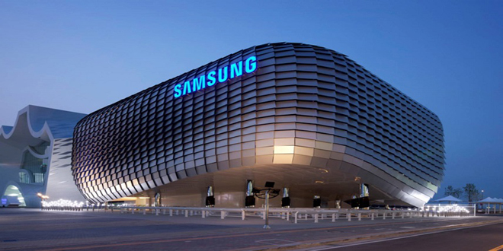
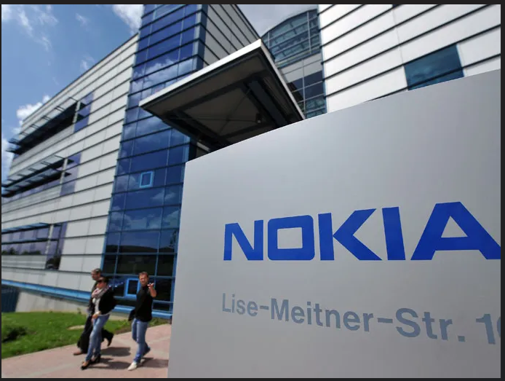
مدرسة (Reputation Institute)
مثال عملي لبُعد الابتكار
Second Lecture

Slide 19

مدرسة (Reputation Institute)
بُعد بيئة العمل
لبناء السمعة من خلال بيئة العمل لا يقتصر الأمر على المكاتب الأنيقة بل يشمل ثلاثة جوانب رئيسة:
العدالة والمساواة
الرفاهية
التقدير والمكافأة
Second Lecture

Slide 20


مدرسة (Reputation Institute)
بُعد بيئة العمل
كيف تؤثر بيئة العمل على السمعة؟
المسار الداخلي: زيادة الولاء وانخفاض معدل دوران العمل وارتفاع الإنتاجية
المسار الخارجي: جذب المواهب حيث أن المبدعون يختارون الشركات ذات السمعة الطيبة كأفضل مكان للعمل
Second Lecture

Slide 21
مدرسة (Reputation Institute)
استراتيجيات تحسين سمعة بيئة العمل
الشفافية في التواصل
إشراك الموظفين في النجاحات والإخفاقات على حد سواء.
أنسنة العمل
التعامل مع الموظف كإنسان له ظروف اجتماعية وليس كرقم وظيفي.
برامج التقدير
جعل النجاح مرئياً والاحتفاء بالإنجازات الصغيرة قبل الكبيرة
Second Lecture

Slide 22
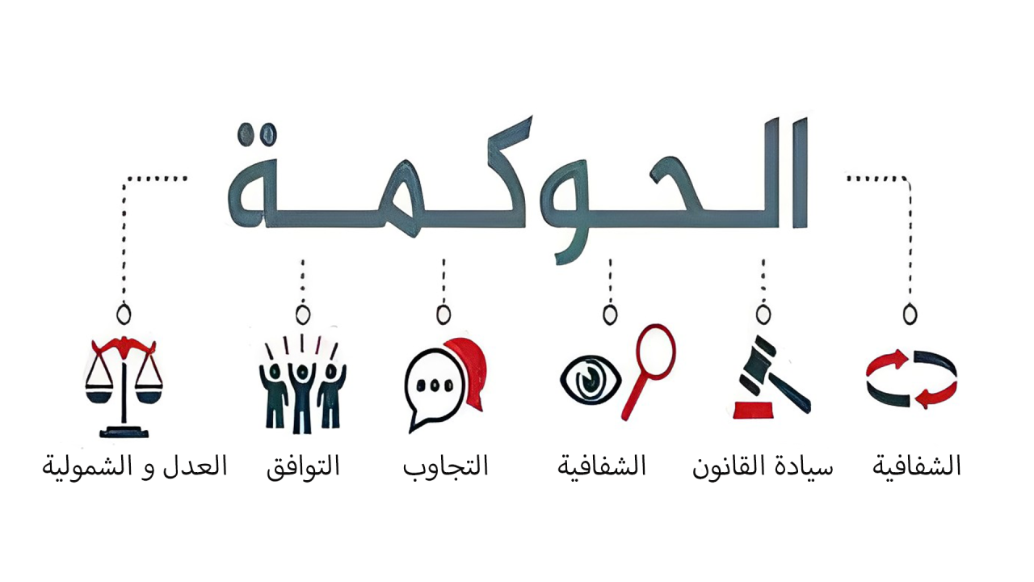
مدرسة (Reputation Institute)
بُعد الحوكمة
هي نظام الرقابة والتوجيه الذي يضمن أن المؤسسة تُدار بطريقة مسؤولة وشفافة وتتكون من عدة عناصر جوهرية
Second Lecture

Slide 23
مدرسة (Reputation Institute)
الحوكمة المحرك الأقوى للسمعة
تُعد الحوكمة هي المحرك الأقوى للسمعة كونها تؤثر على تصورات الجمهور من خلال:
بناء الثقة
إدارة الأزمات
جذب الاستثمارات
Second Lecture

Slide 24
مدرسة (Reputation Institute)
بُعد المواطنة
هي الالتزام الطوعي للمؤسسة بالمساهمة في التنمية المستدامة وتتجاوز مجرد التبرعات المالية لتشمل:
المسؤولية الاجتماعية
المسؤولية البيئية
العمل الطوعي
Second Lecture

Slide 25
مدرسة (Reputation Institute)
تؤثر المواطنة على السمعة من خلال ثلاث مستويات:
المستوى العاطفي
بناء روابط قوية مع الجمهور تتجاوز العلاقة المادية (البيع والشراء).
المستوى التنافسي
يفضل 70% من المستهلكين عالمياً الشراء من شركات تدعم قضايا مجتمعية واضحة.
المستوى الوقائي
العمل الاجتماعي يبني رصيداً من النوايا الحسنة يحمي الشركة عند وقوع أي خطأ غير مقصود
Second Lecture

Slide 26
مدرسة (Reputation Institute)
لتفعيل المواطنة في إدارة السمعة هناك مجموعة من الاستراتيجيات أهمها
الانتقال من التبرع إلى الشراكة
الاستثمار الاجتماعي الذكي
إشراك أصحاب المصلحة
Second Lecture

Slide 27

مدرسة (Reputation Institute)
بُعد القيادة
لا يقصد بالقيادة هنا مجرد إعطاء الأوامر بل يقصد بها كيف يرى الجمهور الخارجي والداخلي من يقود السفينة. وتركز القيادة على ثلاثة عناصر:
الرؤية
هل لدى القائد خارطة طريق واضحة للمستقبل
الكفاءة
هل تنجح القيادة في تحقيق الأهداف والوعود
القيّم
هل يجسد القادة المبادئ الأخلاقية للمؤسسة في تصرفاتهم
Second Lecture

Slide 28

مدرسة (Reputation Institute)
يؤثر بُعد القيادة على السمعة من خلال مسارين حيويين
المصداقية المؤسسية: تعني عندما يتحدث القائد هل يصدقه الناس؟ وتعبر عن العملة التي تشتري بها القيادة ولاء الجمهور
جذب الاستثمارات والمواهب: المستثمرون يستثمرون في القيادة قبل الأرقام والموظفون المبدعون يتبعون القادة الملهمين.
Second Lecture

Slide 29
مدرسة (Reputation Institute)
استراتيجيات بُعد القيادة لبناء سمعة قوية
القيادة بالقدوة
تطابق الأقوال مع الأفعال هو أقصر طريق لبناء سمعة صلبة.
التواجد الفعال
أن يُنظر للقائد كخبير في مجاله يشارك الأفكار ويسهم في حل مشكلات القطاع.
التواضع والذكاء العاطفي
القدرة على الاعتراف بالخطأ والتعاطف مع الموظفين والعملاء تعزز من أنسنة المؤسسة.
Second Lecture

Slide 30
مدرسة (Reputation Institute)
بُعد الأداء
لا يقتصر الأداء على الأرباح فقط بل يشمل الصحة العامة للمؤسسة وقدرتها على المنافسة ويتكون من ثلاث مرتكزات:
الربحية
تحقيق عوائد مالية قوية ومستقرة.
المرونة المالية
قوة الميزانية العمومية والقدرة على مواجهة التقلبات الاقتصادية.
آفاق النمو
القدرة على التوسع والابتكار المستقبلي لضمان الريادة في السوق.
Second Lecture

Slide 31
مدرسة (Reputation Institute)
الأداء القوي يرسل إشارات إلى السوق تعزز السمعة من خلال:
الموثوقية
الأداء المتسق يجعل الجمهور يثق في أن المؤسسة تعرف ما تفعل.
جاذبية رأس المال
سهولة الحصول على تمويل وشراكات استراتيجية لأن الجميع يريد الارتباط بالناجحين!
الأمان الوظيفي
الأداء المالي الجيد يعطي انطباعاً بالاستقرار مما يعزز سمعة الشركة كصاحب عمل مفضل.
Second Lecture

Slide 32

مدرسة (Reputation Institute)
كيف يقيّم أصحاب المصلحة أداء المؤسسة:
النتائج المالية
القيمة السوقية
الكفاءة التشغيلية
Second Lecture

Slide 33
مدرسة (Reputation Institute)
استراتيجيات بُعد الأداء لبناء سمعة قوية
التواصل المالي الشفاف
شرح النتائج المالية بوضوح ودقة.
الاستثمار في المستقبل
إظهار كيف تخصص الشركة جزءاً من أرباحها للبحث والتطوير لضمان النمو المستدام.
الربط بين الأداء والغرض
توضيح كيف يسهم النجاح المالي للشركة في تحقيق هدف أسمى يخدم المجتمع والموظفين.
Second Lecture

Slide 34

مثال عملي شركة Apple
Second Lecture

Slide 35

مثال عملي شركة أرامكو
Second Lecture

Slide 36
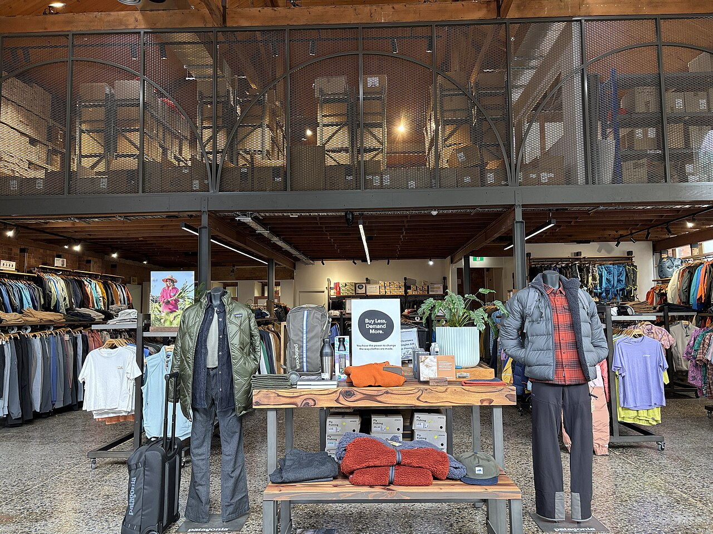
مثال عملي شركة باتاغونيا
Second Lecture

Slide 37
الخاتمة
في ختام هذه الجولة الأكاديمية يتضح لنا أن إدارة السمعة المؤسساتية ليست مشروعاً للعلاقات العامة ينتهي بانتهاء الحملة الإعلانية، بل هي انعكاس حقيقي لكل قرار إداري، وكل سلوك موظف، وكل منتج يخرج للسوق. إن السمعة تبنى في سنوات، وتنهار في ثوانٍ، وتستعاد في عقود لذا فإن إدارة السمعة هي مسؤولية مشتركة تبدأ من القمة وتنتهي بأصغر تفصيل في التجربة التي تقدمها للجمهور من خلال تضافر جميع أبعاد إدارة السمعة.
Second Lecture

Slide 38

الخاتمة
Second Lecture

Slide 39
موضوعات المحاضرة القادمة
ستتمحور المحاضرة القادمة حول الأمور الآتية:
خطوات بناء السمعة المؤسساتية:
معوقات بناء السمعة المؤسساتية.
Second Lecture

Slide 40



Thank You

